Slide 1
PLAN DE MEJORAMIENTO DE LOS SERVICIOS TURÍSTICOS DE LA PARROQUIA DE MINDO UBICADA EN EL CANTÓN SAN MIGUEL DE LOS BANCOS, PROVINCIA DE PICHINCHA
DIRECTOR: MSC. LUIS HUARACA
CODIRECTOR: ING. MARCELA VITERI
AUTORAS
DIANA CARPIO
KATHY SANCHEZ

Slide 2
CAPÍTULOS DE LA TESIS
CAPÍTULO I
MARCO TEÓRICO
MARCO REFERENCIAL
MARCO LEGAL
MARCO CONCEPTUAL
MACRO- AMBIENTE
MICRO- AMBIENTE
ENCUESTAS A LOS TURISTAS
FICHAS DE CONTROL A LOS ESTABLECIMIENT. TURÍSTICOS
CAPÍTULO III
ESTRATEGIAS DE MEJORA
COSTOS DE LA PROPUESTA
FINANCIAMIENTO
CAPÍTULO II

Slide 3
CALIDAD EN EL SERVICIO
BOCA-BOCA
NECESIDADES PERSONALES
EXPERIENCIAS PASADAS
COMUNICACIÓNEXTERNA
CINCO DIMENSIONES DE CALIDAD
CALIDAD DEL SERVICIO
EXPECTATIVAS
ELEMENTOS TANGIBLES
FIABILIDAD
CAPACIDAD DE RESPUESTA
EMPATIA
SEGURIDAD
PERCEPCIONES

Slide 4
DIAGNÒSTICO SITUACIONAL
DIAGNÓSTICO SITUACIONAL
MACRO-AMBIENTE
Factor Geográfico del Ecuador
Factor económico
Factor social y cultural
Factor tecnológico
Estudio socio-económico de la provincia de Pichincha
MICRO-AMBIENTE
Aspectos socioeconómicos de la parroquia de Mindo
Matriz Marco lógico
Análisis de la encuesta

Slide 5
CATASTRO DE MINDO
Actividad turística | Nº
Agencias de viajes | 11
Alojamiento | 61
Casinos, Salas de juegos e Hipódromos | 0
Comida y bebidas | 29
Recreación, diversión y esparcimiento | 2
Transporte Turístico | 0
Total | 103

Slide 6
PROCEDENCIA DEL TURISTA
ENCUESTA EMPLEADA A LOS TURISTAS DE MINDO

Slide 7
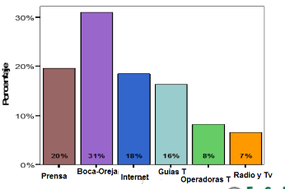
¿CÓMO SE INFORMÓ SOBRE MINDO?

Slide 8
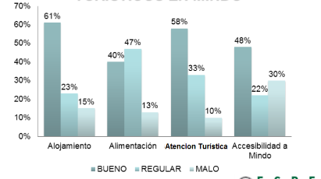
CALIDAD DE LOS SERVICIOS TURÍSTICOS EN MINDO
ING. ADM. TURÍSTICA Y HOTELERA
8

Slide 9
MATRIZ MARCO LÓGICO
 | Indicadores | Medios de Verificación | Supuestos
Fin Contribuir con el Desarrollo Turístico de la Provincia de Pichincha. | Al año 2013 se ha incrementado el número de visitantes a la Provincia. | Estadísticas turísticas | Desarrollo turístico integral de la provincia de Pichincha.
Propósito Contribuir con el mejoramiento de la calidad de los servicios turísticos de la parroquia de Mindo | Aplicar los programas establecidos en el Plan previo a la aprobación del CPP. Al finalizar el año 2013 Mindo cuenta con un plan de mejoramiento de los servicios turísticos, el mismo que ha sido validado y socializado. | Publicación y puesto en práctica del plan de mejoramiento de los servicios turísticos. | Alto potencial turístico de la parroquia. Mejoramiento de los servicios turísticos.

Slide 10
Componentes 1.- Prestadores de servicios turísticos dispuestos a recibir capacitación en temas referentes a los servicios turísticos 2.- Prestadores de servicios turísticos con conocimiento técnico de turismo 3.- Interés en la obtención de certificaciones laborales y ambientales | Por lo menos el 50% de los prestadores de servicios dispuestos a recibir capacitaciones. 80% de prestadores de servicios y población dispuestos a cumplir la normativa legal turística. Por lo menos el 50% de los prestadores de servicios sean capacitados técnicamente. | Documento tangible del plan de mejoramiento de la calidad de los servicios turísticos de la parroquia de Mindo Fuentes de empleo. Estudio de estadísticas de mejoramiento de los servicios turísticos. | Apoyo de población y prestadores de servicios. Apoyo del GAD cantonal y provincial.

Slide 11
Actividades Señalética turística parroquial Capacitación a prestadores de servicios turísticos Creación de la marca turística de Mindo | USD 1.340 USD 5.894,80 USD 6.641,60 | Evaluaciones periódicas a prestadores de servicios. Lista de participantes, memoria de los talleres, fotografías. Convenio firmado con Instituciones. | Cumplimiento de actividades y proyectos de mejoramiento. Participación activa de la población y prestadores deservicios.

Slide 12

PROPUESTA
ESTUDIO ORGANIZACIONAL
ESTRATEGIAS DE MEJORAMIENTO
COSTOS/
FINANCIAMIENTO
Misión
Visión
Políticas
Valores Institucionales
Organigrama estructural y funcional
Proyecto de promoción turística
Proyecto de Señalética
Proyecto de capacitación al personal
Proyecto de Sostenibilidad
Costos por programa
Financiamiento de la propuesta

Slide 13





PLAN PROMOCIONAL
PLAN DE PROMOCIÓN

Slide 14
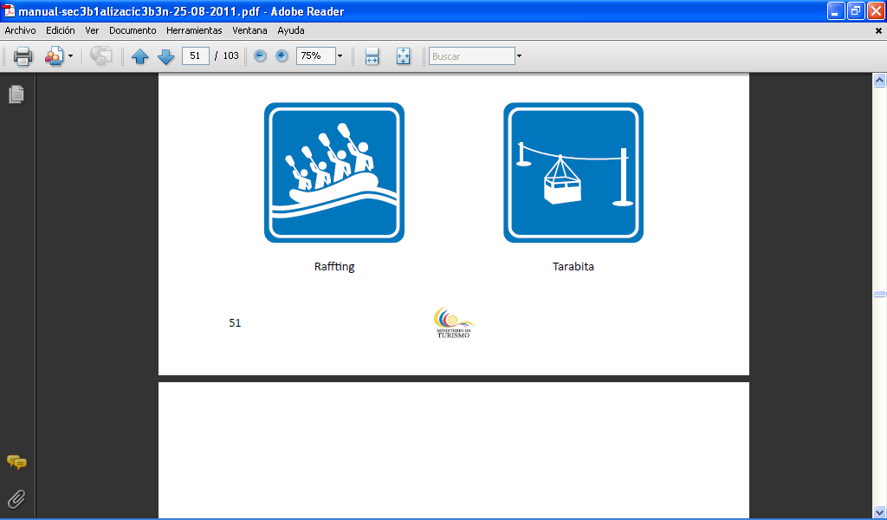
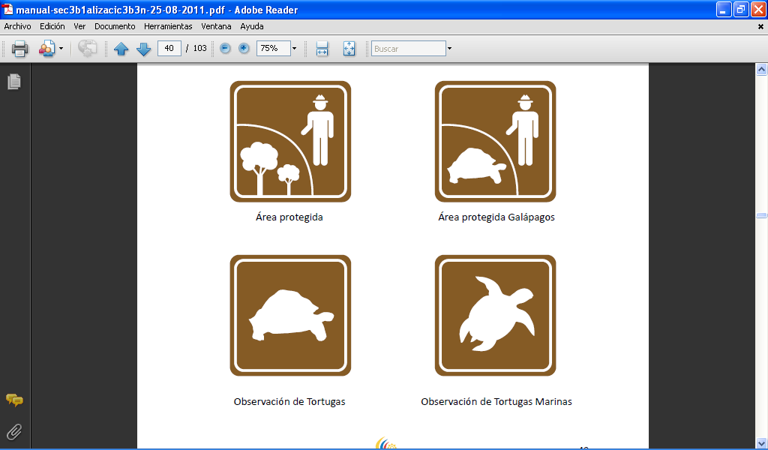
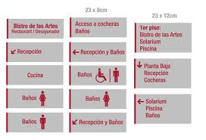
SEÑALÉTICA
AREA PROTEGIDA TURISTICOSTARABITA
ALOJAMIENTO NO ARROJAR BASURA
CTIVID
APOYO A LOS SERVICIOS TURISTICOS
ESTABLECIMIENTOS TURÍSTICOS
ACTIVIDADES
ESTABLECIMIENTOS TURISTICOS

Slide 15
CAPACITACIÓN DEL PERSONAL
Tema | Responsable | Facilitador
1.-Hospitalidad | Junta parroquial de Mindo | MINTUR
2.-Manipulación de Alimentos | Junta parroquial de Mindo | MINTUR
3.-Alojamiento | Junta parroquial de Mindo | MINTUR
4.-Técnicas de guiar | Junta parroquial de Mindo | MINTUR

Slide 16
PROYECTO DE SOSTENIBILIDAD
Reducción de impactos ambientales negativos
SOSTENIBILIDAD
Conservación de ecosistemas naturales
Disminución del riesgo de introducción y extracción de especies y conservación de especies nativas y endémicas.

Slide 17
Propuesta | Responsable |  | % de Financiamiento compartido
Promoción turística | Junta Parroquial de Mindo Consejo Provincial de Pichincha |  | 50% 50%
 | TOTAL PROMOCIÓN TURÍSTICA | $ 6.641,60
Señalética | Junta Parroquial de Mindo Consejo Provincial de Pichincha |  | 50% 50%
 | TOTAL PLAN DE SEÑALÉTICA |  |  | $1.340

Slide 18
Capacitación | Junta Parroquial de Mindo Consejo Provincial de Pichincha Ministerio de Turismo | 10% 40% 50%
 | TOTAL DEL PLAN DE CAPACITACIÓN $ 6.016
Sostenibilidad | Junta Parroquial de Mindo Consejo Provincial de Pichincha MAE | 10% 40% 50%
 | TOTAL DEL PROY. SOSTENIBILIDAD $ 240
COSTO FINAL DE LA PROPUESTA $ 14.237,60
ING. ADM. TURÍSTICA Y HOTELERA

Slide 19
CONCLUSIONES
Mediante la entrevista realizada a los prestadores de servicios turísticos se determinó que las capacitaciones brindadas a dichos establecimientos no se relacionan con temas que se enfoquen directamente con las actividades turísticas.

Slide 20
RECOMENDACIONES
La Junta Parroquial de Mindo debería contar con un departamento de turismo que cuente con profesionales comprometidos en el área de turismo y hotelería para así mejorar la calidad turística de la parroquia, además de brindar un seguimiento a las diferentes estrategias que se planten ya sea por la comunidad o por las entidades responsables.
ING. ADM. TURÍSTICA Y HOTELERA
20

